Slide 1







HealthyLivestock
L-użu ta’ pjan tas-saħħa f’azjendi agrikoli tal-ħnieżer u tal-brojlers b’benessri għoli
Għodda biex tevalwa r-riskji eżistenti, tagħmel pjanijiet speċifiċi għall-azjenda agrikola tas-saħħa tal-merħla biex jittaffew dawn ir-riskji, u timmonitorja l-effetti tal-miżuri ta’ mitigazzjoni tar-riskju
Iffinanzjat minn:
P. Ferrari, A. Scollo – CRPA
J. Schraeder, M. Wolthuis - WUR
C. Fourichon, P. Levallois, C. Belloc, M. Leblanc Maridor – INRAE/Oniris
S. Papasolomontos, G. Kefalas, K. Angastiniotis, M. Simitopoulou - VTN
Il-Ministeru tax-Xjenza
u t-Teknoloġija
Orizzont2020

Slide 2
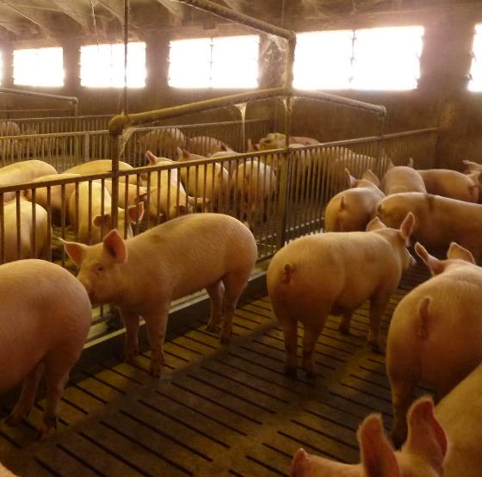
GĦAN ĠENERALI
Il-valutazzjoni sistematika tar-riskji tal-mard relatati mal-akkomodazzjoni u l-ġestjoni fl-azjendi agrikoli tal-brojlers
Id-definizzjoni ta’ pjanijiet tas-saħħa mfassla apposta għall-azjendi agrikoli inklużi protokolli tal-bijosigurtà u adattati għar-riskji speċifiċi għall-azjenda agrikola.
Monitoraġġ tal-mitigazzjoni tar-riskju bl-użu ta’ bijomarkaturi
KIF?
Żewġ Għodod għall-Analiżi tar-Riskju tal-Bijosigurtà (BEATs, BiosEcurity risk Analysis Tools): azjendi agrikoli tal-majjali + brojlers
Ġiet żviluppata Għodda ta’ Valutazzjoni tal-Bijosigurtà (BEAT) biex tidentifika l-punti b’saħħithom u d-dgħufijiet fil-bijosigurtà fl-azjendi agrikoli tal-brojlers

Slide 3

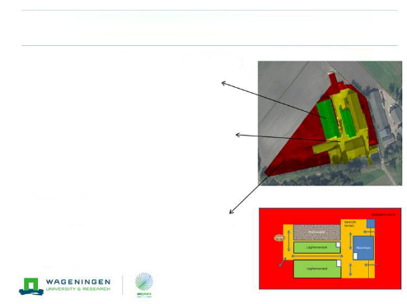
GĦODOD TA’ ANALIŻI TAR-RISKJU TAL-BIJOSIGURTÀ (BEATS)
ibbażati fuq:
Biocheck.Ugent: tiffoka fuq ir-riskji ta’ patoġeni li jidħlu jew jaħarbu mill-azjenda agrikola (bijosigurtà esterna) u t-tixrid tagħhom fl-azjenda agrikola (bijosigurtà interna)
Bijosigurtà ta’ 3 żoni tal-FAO: tidentifika 3 żoni differenti fl-azjenda agrikola u madwarha (jiġifieri barra l-azjenda agrikola, iż-żona tax-xogħol, l-akkomodazzjonijiet tal-annimali) u ż-2 interfaċċji tagħhom.
PROTOKOLLI
ibbażati fuq bijomarkaturi = sinjali diretti u indiretti ta’ mard infettiv, bħal sintomi kliniċi u riżultati ta’ analiżi tal-laboratorju għall-batteroloġija, il-viroloġija, is-seroloġija, u l-preżenza ta’ indikaturi ta’ stress.
“Coat rak”: definizzjoni taż-żoni ta’ riskju fl-azjenda agrikola
(elaborazzjoni tal-mudell tal-bijosigurtà ta’ 3 żoni tal-FAO, 2015)
■ Żona ħadra b’akkomodazzjonijiet tal-brojlers u kmamar tad-dħul: aċċess ristrett nadif, strettament iżolat
Permezz ta’ Google-Earth ...
■ Żona oranġjo b’uċuħ pavimentati u żoni tal-azjenda agrikola funzjonali: b’kejl tal-bijosigurtà biex il-kontaminazzjoni bid-demel “barrani” titnaqqas għal riskju medju/baxx
... jew skematiku
■ Żona ħamra b’żoni esterni (toroq mhux pavimentati, fosos, mergħat, ... ): riskji għoljin, il-bdiewa ftit għandhom opportunitajiet ta’ azzjoni

Slide 4
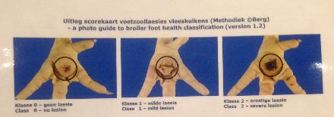
BIJOMARKATURI GĦALL-AZJENDI
AGRIKOLI TAL-BROJLERS
Leżjonijiet tal-kuxxinett tas-saqajn waqt it-tbiċċir
BIJOMARKATURI GĦALL-AZJENDI AGRIKOLI TAL-ĦNIEŻER
Punteġġi tal-mard respiratorju (sogħla, għatis u teħid ta’ nifs b’diffikultà) u analiżi tal-laboratorju tad-demm/serum għall-PRRS
Punteġġi tal-ħmieġ u analiżi tal-laboratorju għal E. coli
Lezjonijiet fil-ġilda u t-tnittif mal-qatla
Haptoglobin, analiżi tal-laboratorju tas-serum/demm (jiġifieri fl-annimali tal-ftim)
Analiżi tal-laboratorju tal-Cortisol u Dehydroepiandrosterone (DHEA) fix-xagħar tal-ħnieżer
Ammont ta’ batterji fl-uċuħ tal-maqjel wara t-tindif u d-diżinfezzjoni (swabs)
Rati ta’ mortalità tal-kategoriji kollha tal-ħnieżer

Slide 5

RIŻULTATI MILL-AZJENDI AGRIKOLI TAL-BROJLERS
Prestazzjoni ta’ tkabbir aħjar: Piżijiet inizjali ogħla b’mod sinifikanti fl-età ta’ jum 1
Kwalità u żvilupp imtejba tal-fellus
Inqas dermatite f’qiegħ is-saqajn
Piżijiet ogħla fil-qatla fid-39 jum
Tnaqqis fir-rata tal-mortalità
Aktar reżiljenti u inqas suxxettibbli għall-mard
L-ispejjeż tal-produzzjoni f’Euro/kg huma madwar 4.5% inqas għat-tiġieġ imfaqqsa fl-azjenda agrikoli milli għat-tiġieġ imfaqqsa fil-mafqas
SPIŻA

Slide 6
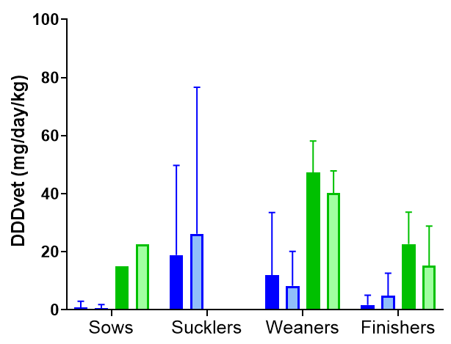
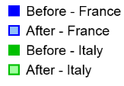
RIŻULTATI MINN AZJENDI AGRIKOLI TAL-ĦNIEŻER
Użu antimikrobiku
FR: Użu ewlieni għall-qżieqeż u l-annimali tal-ftim b’żieda u tnaqqis rispettivament baxxi
IT: Użu ewlieni għall-annimali tal-ftim bi tnaqqis għall-annimali tal-ftim u tat-tmiem
Qabel - Franza
Wara - Franza
Qabel - l-Italja
Wara - l-Italja
Tnaqqis fl-użu tal-antimikrobiċi ġie rrappurtat fl-azjendi agrikoli b’użu ogħla ta’ dawn l-antimikrobiċi
*
DDDvet: indikatur għall-konsum tal-antimikrobiċi
DDDvet: Doża Definita ta’ Kuljum għal kull annimal
Ikkalkulata għall-ħnieżer nisa, dawk li jreddgħu, dawk tal-ftim, u dawk tat-tmiem
*
Ħnieżer nisa
Annimali li jreddgħu
Annimali tal-ftim
Annimali tat-tmiem

Slide 7

BENEFIĊĊJI
Saħħa u benessri aħjar tal-annimali
Korrelazzjoni pożittiva mar-riżultati tal-produzzjoni u t-titjib tal-profittabbiltà tar-razzett → tillimita r-riskju ta’ telf ekonomiku għall-azjendi agrikoli
L-ispejjeż tal-produzzjoni tal-ħnieżer t-tmiem u l-annimali tal-ftim fl-azjendi agrikoli Taljani naqsu bi 2.1 u 6.2%
It-titjib tas-saħħa tal-brojlers bl-użu tal-għodda BEAT se jnaqqas il-mortalità u jnaqqas l-ispejjeż tat-trattament.
Annimali inqas morda
Inqas bżonn li jiġu trattati l-annimali
Użu mnaqqas ta’ Antimikrobiċi
Riskju mnaqqas għar-Reżistenza għall-Antimikrobiċi
Azjendi agrikoli aktar profittabbli
Bdiewa kuntenti, annimali kuntenti, veterinarji kuntenti, pjaneta kuntenta!

Slide 8


GĦALIEX GĦANDEK TAGĦMEL DAN?
Naqqas ir-riskju tal-introduzzjoni u t-tixrid ta’ mikro-organiżmi, b’mod partikolari, mikro-organiżmi patoġeniċi li jikkawżaw mard tal-annimali, għalhekk tittejjeb il-protezzjoni tas-saħħa tal-annimali.
KIF TISTA’ TUŻA DAN?
Ikklikkja hawn għal sommarju tad-deskrizzjoni tal-għodda f’pdf
Ikklikkja hawn għad-deskrizzjoni sħiħa tal-għodda
Ikklikkja hawn għal Għodod tal-Analiżi tar-Riskju tal-Bijosigurtà (BEATs) lesti biex jintużaw għall-azjendi agrikoli tal-ħnieżer
Ikklikkja hawn għal Għodod tal-Analiżi tar-Riskju tal-Bijosigurtà (BEATs) lesti biex jintużaw għall-azjendi agrikoli tal-brojlers
Jekk trid tkun taf aktar dwar dan is-suġġett żur https://shorturl.at/aPRU4
jew skennja din il-kodiċi QR tal-għodda BEAT: https://shorturl.at/azR35

Slide 9
Pass 1: Iddefinixxi ż-żoni ta’ riskju fl-azjenda agrikola: Agħmel tpinġija skematika tal-post tal-azjenda u immarka bil-kulur iż-żoni tar-riskju, u identifika l-bini, l-istalel, is-siti tal-ħażna, il-mogħdijiet eċċ. | Pass 2: Dur l-għodda tal-analiżi tar-riskju: Wieġeb il-mistoqsijiet li jappartjenu għaż-żoni differenti u l-linji ta’ transizzjoni bejn iż-żoni.
Pass 4: Pjan tas-saħħa: Agħmel pjan ta’ azzjoni b’azzjonijiet preventivi fformulati bi SMART għal kull żona u għal kull linja ta’ tranżizzjoni bejn iż-żoni: Abbażi tar-riżultati tal-għodda tal-analiżi tar-riskju, jistgħu jiġu stabbiliti pjanijiet ta’ saħħa fl-azjenda agrikola mfassla apposta mal-veterinarju tal-azjenda tiegħek li joffru soluzzjonijiet biex tissaħħaħ il-bijosigurtà | Pass 3: Interpretazzjoni: Analizza flimkien mal-veterinarju tal-azjenda tiegħek u ddiskuti l-opportunitajiet għal titjib

Slide 10
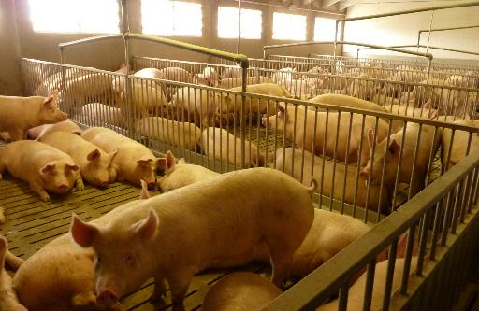
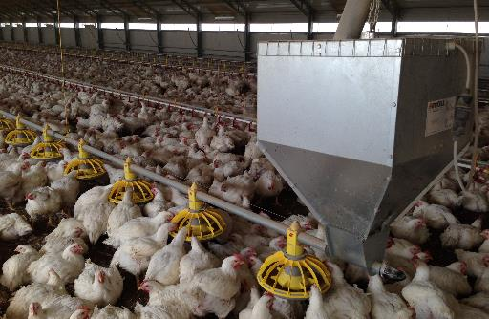
Grazzi tal-attenzjoni tiegħek!

